Slide 1
CATÁLOGO
Curso 2017/18

Slide 2
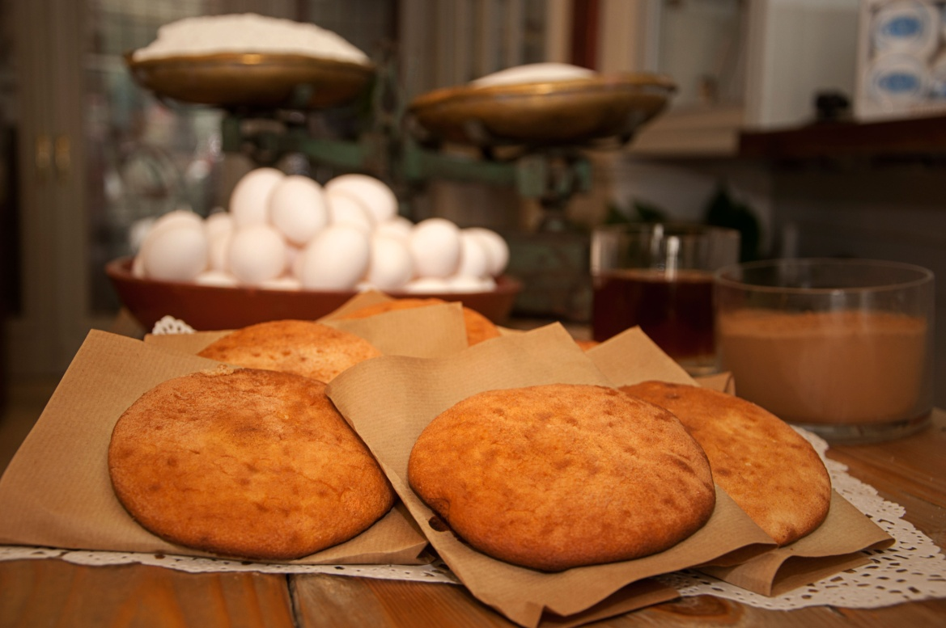
Mostachones
Dulce típico sevillano de elaboración artesanal, ideal para el desayuno y la merienda.
Se venden en paquetes de 6 unidades.
-P.V.P: 4,50€

Slide 3
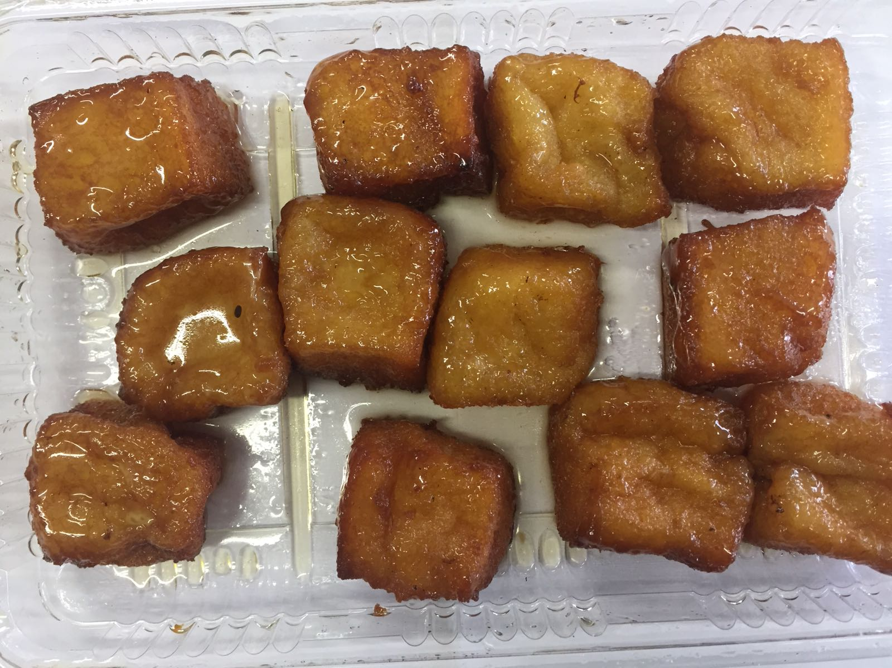
Mini torrijas
Dulce típico sevillano, elaborado con leche y miel.
Totalmente casero.
Se venden en cajitas de 12 unidades.
-PVP:5,50 €

Slide 4
Café AB
Café 100% natural recién tostado.
Variedades:
Descafeinado AB: compuesto de cafés descafeinados
procedentes de los mejores orígenes que aportan un sabor suave.
PVP- 5€
Café AB: Fragancia a chocolate, cremoso, sabor duradero y sabroso.
PVP- 5€
Peso: 250 gr

Slide 5
BÁLSAMO LABIAL
Bálsamo labial con una amplia gama de colores y sabores.
PVP- 1,50€

Slide 6
PULSERAS
Diferentes modelos de pulseras de cuero.
Perfectas para la temporada veraniega.
PVP- 1,50€

Slide 7
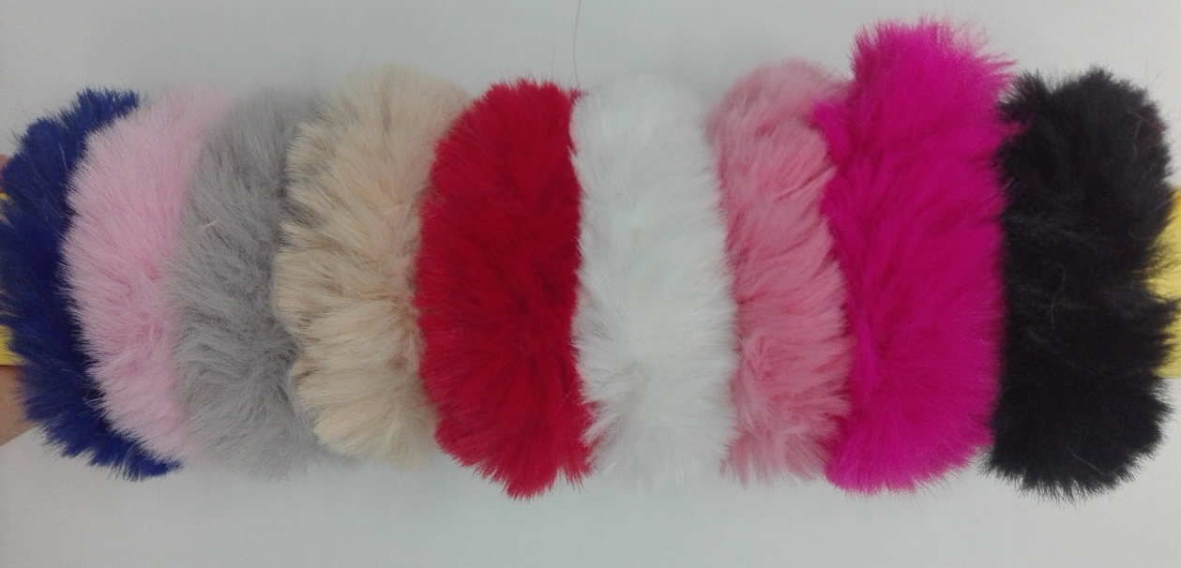
COLETEROS
Variados coleteros de moda de diferentes colores y tacto suave.
PVP- 1,50€

Slide 8
GAFAS
Gafas de sol de color amarillo, ideales para el verano.
PVP- 1€

Slide 9
En todos nuestros precios se incluye IVA.
No están incluidos los gastos de envío.
¡Muchas gracias!
SamdelSur

